Slide 1


Slide 2



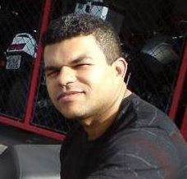



Aimã Harnefer de Assis Silva
Jefferson Felipe Miranda
Jeovanir Alves Teixeira Afonso
Lucas Pedrosa Ribeiro
Rodrigo Lima Farias
Orientados pela Profª Andreia Cristina Grisolio Machion

Slide 3


No mundo competitivo em que vivemos, o conhecimento de pelo menos uma língua estrangeira é indispensável.
0 não lidas
23:40
Vários são os fatores que justificam o interesse de grande parte da população mundial em aprender um novo idioma.
2 não lidas
10:39
Conseguir melhores vagas de emprego, conhecer novas culturas e comunicar-se com pessoas de todas as partes do mundo são alguns deles.
1 não lida
12:09

Slide 4



#710
Os métodos de ensino de idiomas tradicionais, entretanto, não satisfazem mais os estudantes.
2 respostas
18/02/2017 08:34:00
Compartilhar
#682
Cada vez mais pessoas procuram alternativas aos cursos regulares quando se propõem a aprender uma nova língua
5 respostas
17/02/2017 15:37:01
Compartilhar
#680
Aplicativos para dispositivos móveis podem ser um meio mais rápido, fácil e prático para se atingir esse objetivo.
3 respostas
17/02/2017 07:08:58
Compartilhar

Slide 5

Objetivos
Desenvolver e documentar
Aplicativo para dispositivos móveis
Sistema Operacional
Android
Possibilidades
Praticar idiomas
PROCURAR

Slide 6






Concorrentes
A primeira etapa do desenvolvimento deste projeto consistiu em identificar as soluções existentes no mercado e verificar quais eram as principais funcionalidades de cada uma.
Babbel
Speaky
Tandem
Duolingo
Busuu
uTandem

Slide 7





Infraestrutura
Título
Tecnologias usadas
Descrição
Aplicativo:
---------------------------------------------------------------------------------------------------------------------------------------------
Servidor:
MVP
Além das APIs Picasso, Retrofit, EventBus, GSON
CRIAR

Slide 8
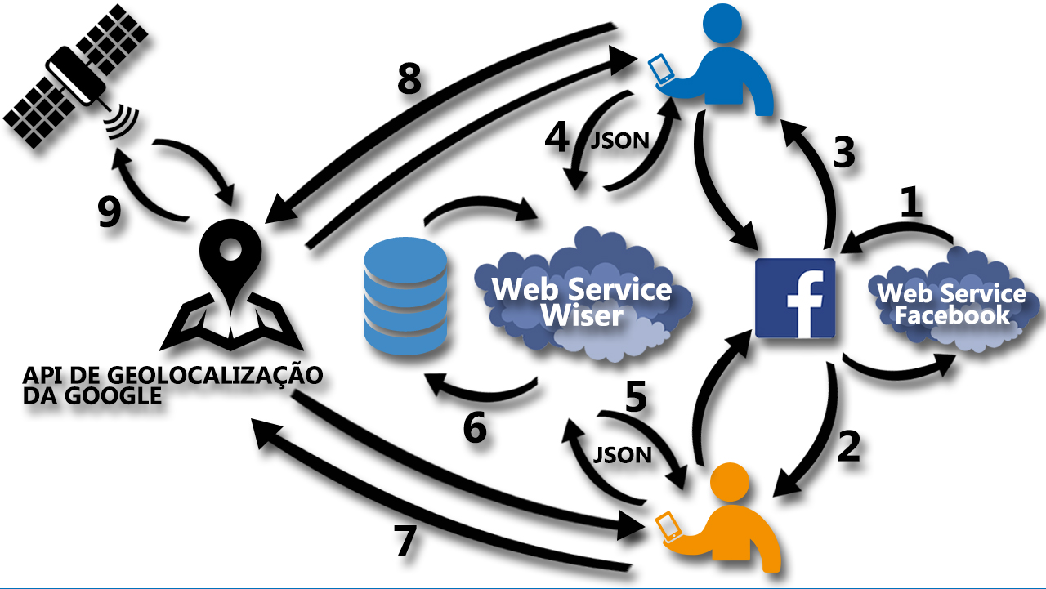
Conexões

Slide 9



Resultados obtidos
#827
Resultados obtidos
18/02/2017 09:33:00
Pessoal, vou listar os resultados obtidos pelo Wiser até o momento!
Respostas
18/02/2017 09:34:00
#1
Login utilizando a conta do Facebook.
Localização de estudantes próximos, num raio previamente configurado.
18/02/2017 09:35:00
#2
Criação do fórum de discussões para a troca de ideias.
Sugestões de assuntos de interesse do usuário.

Slide 10

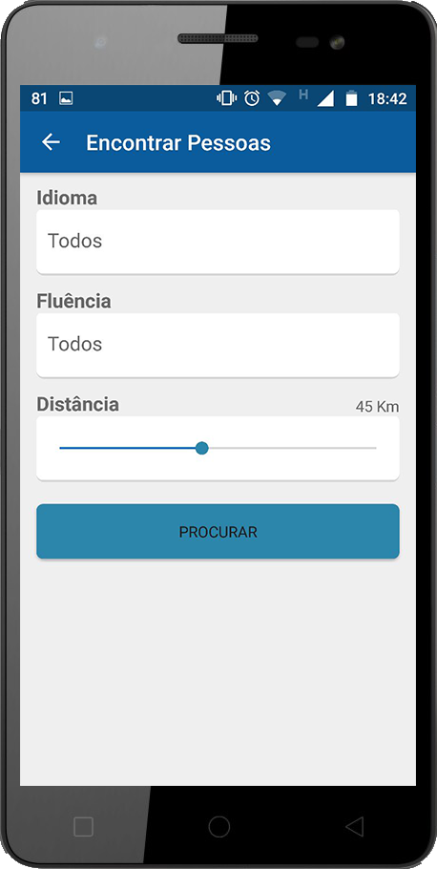
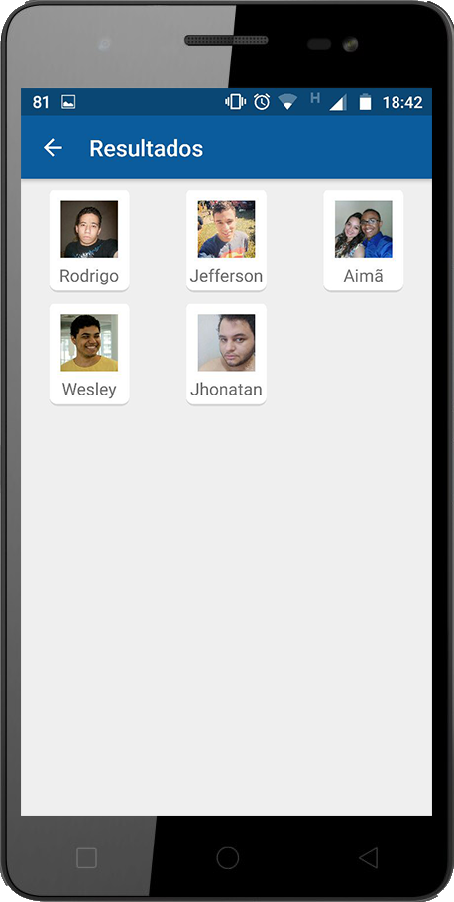
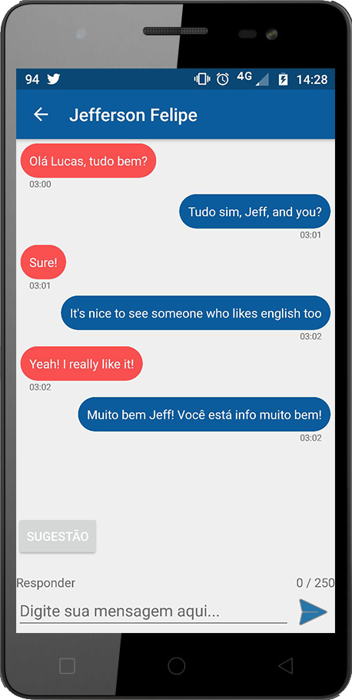
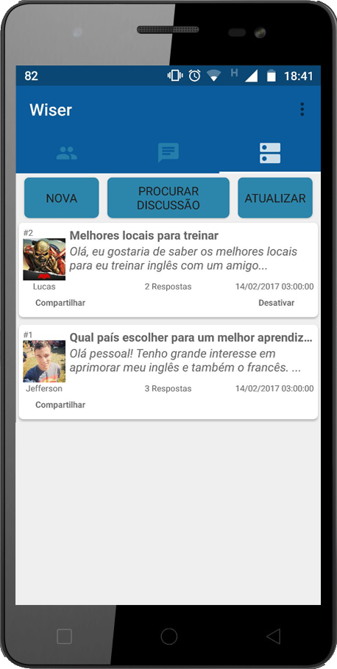
Resultados obtidos

Slide 11





Trabalhos futuros
Conta aí, quais serão as próximas novidades do Wiser?
22:15
Bom, ele será disponibilizado na Google Play!
22:16
Que bacana! O que mais?
22:16
Ele possibilitará o envio e recebimento de mensagens em áudio
22:17
22:16
Digite sua mensagem aqui...

Slide 12

Sobre
Wiser
Versão 1.0
© 2016-2017 Fatec Carapicuíba
Compartilhar

